Slide 1
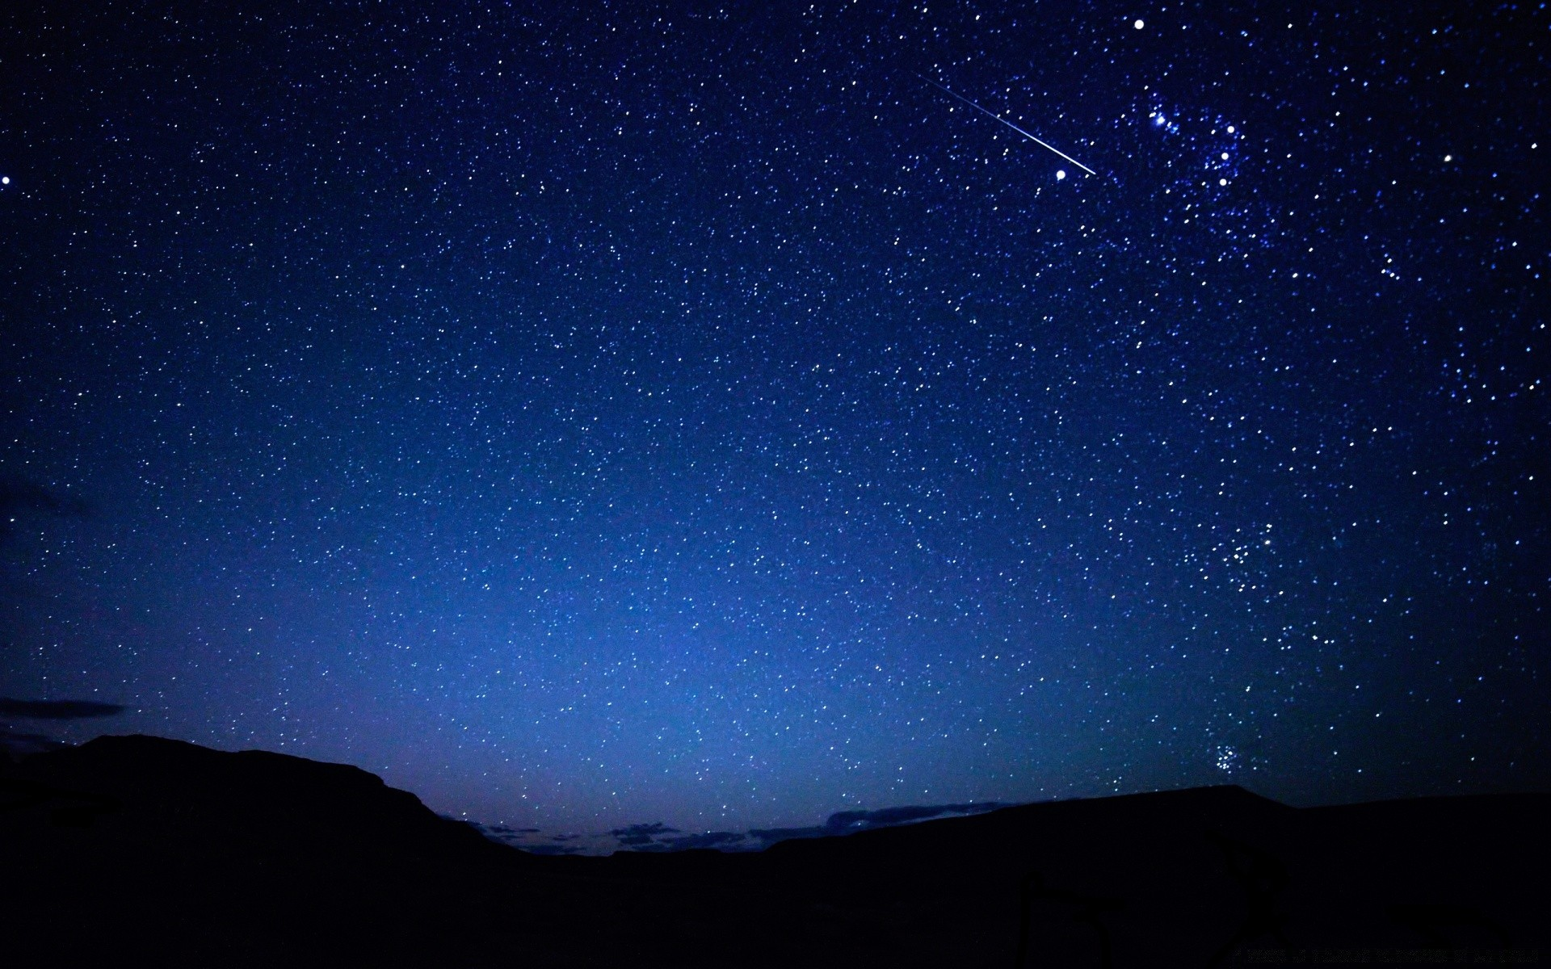
Легенды о происхождении созвездий
Человек заинтересовался количеством звезд и строением Космоса раньше, чем теорией земледелия или строением собственного тела.
(Станислав Лем)
Выполнил: Лунин Кирилл Констатинович, 7 класс
МБОУ «Путимецкая СОШ» Орловского муниципального округа
Руководитель: Маркина Валентина Петровна, учитель физики

Slide 2
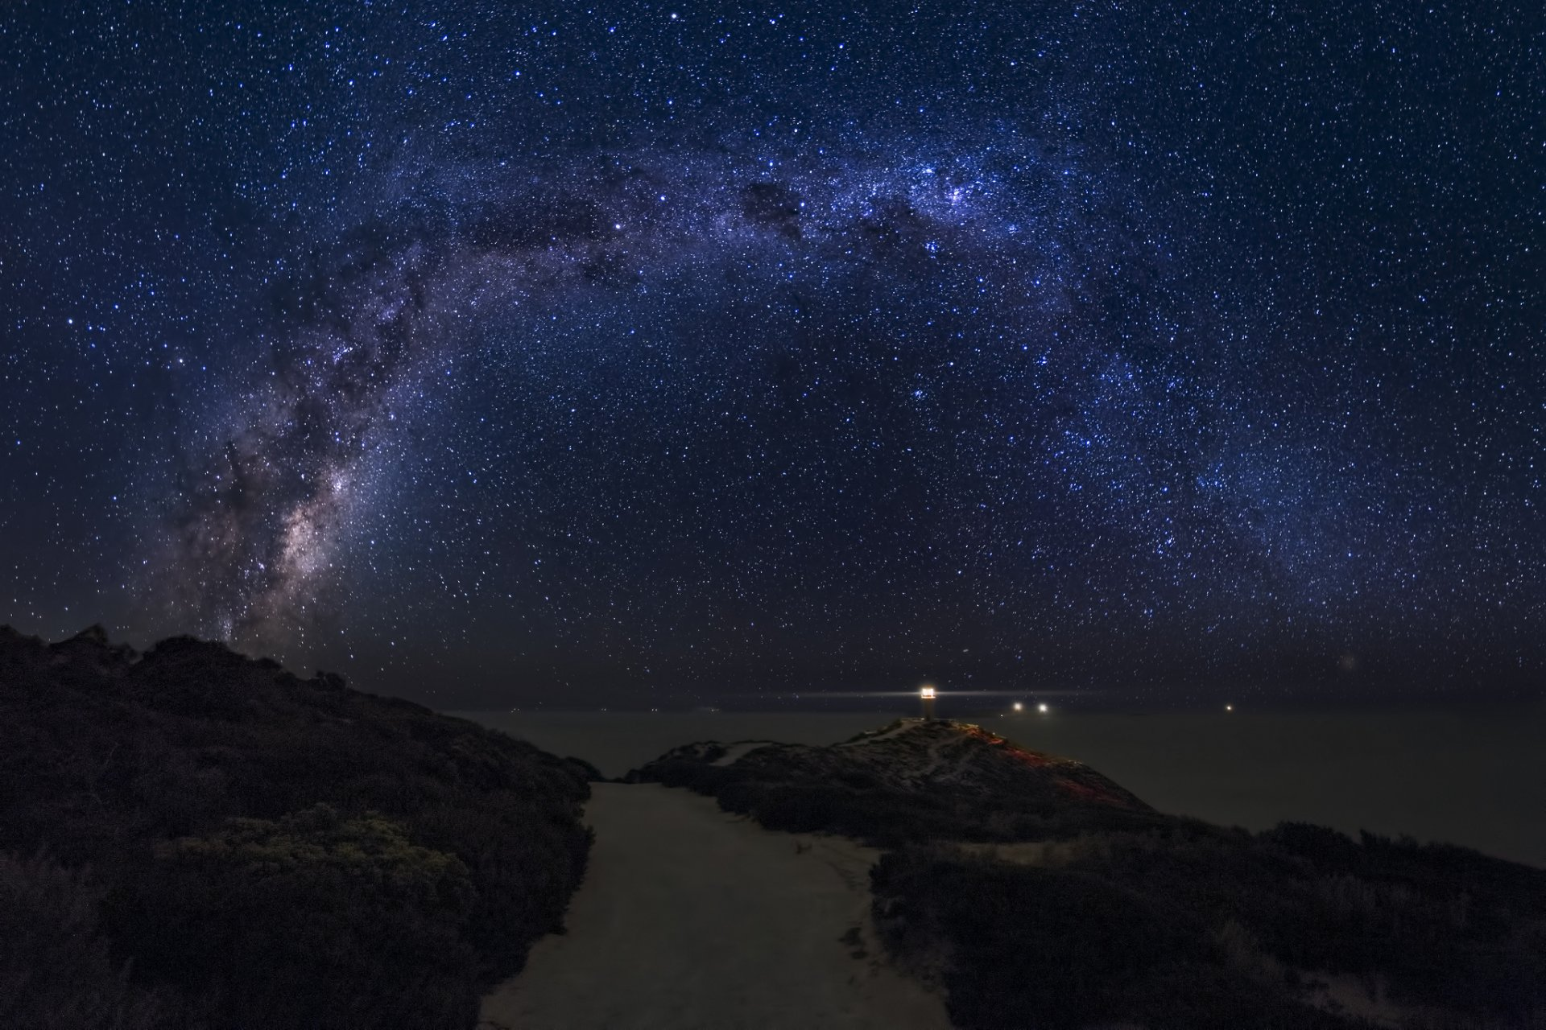
Послушайте!
Ведь, если звезды зажигаются-
Значит – это кому-нибудь нужно?
Значит - кто-то хочет, чтобы они были.
Послушайте!
Ведь, если звезды зажигают -
Значит – это кому-нибудь нужно?
Значит – это необходимо,
Чтобы каждый вечер над крышами
Загоралась хоть одна звезда
В. Маяковский

Slide 3
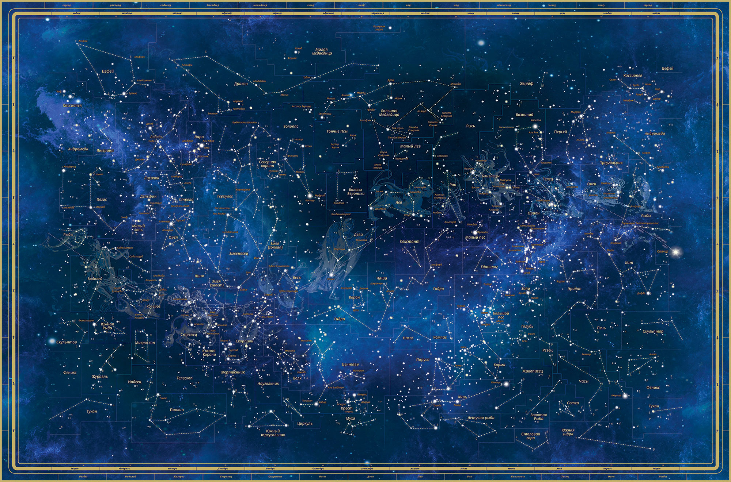
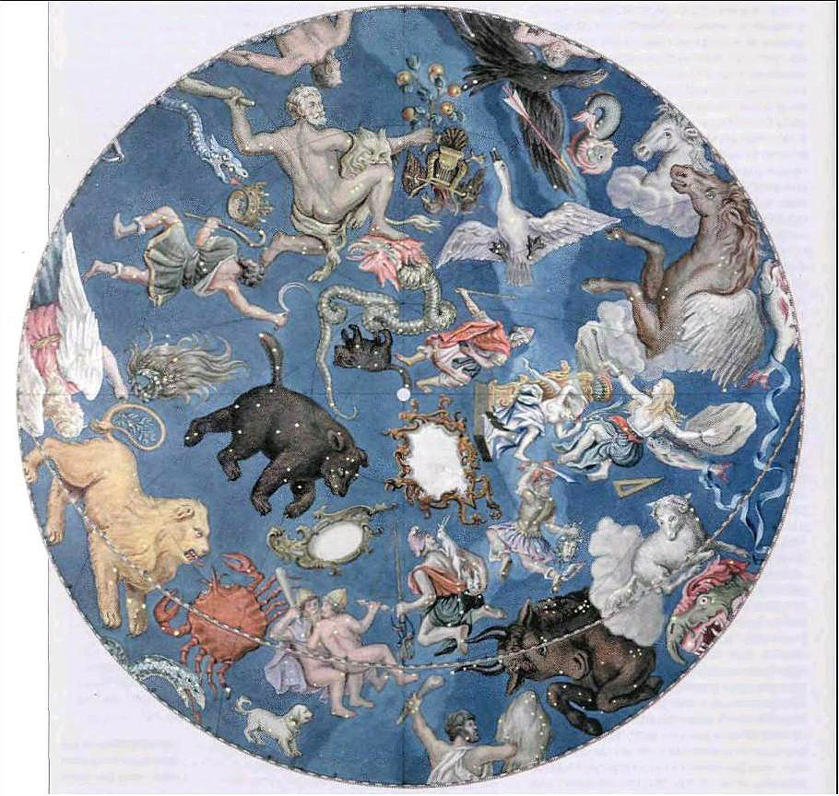
Все люди Земли живут под одним и тем же небом. Его красота пробуждает в нас высокие чувства, дарит радость творческого вдохновения. Его тайны призывают человеческий разум к размышлению и исследованию мира. Этот мир мы называем Вселенной.

Slide 4
В давние времена созвездиями называли характерные группы ярких звезд, которым давали имена, заимствованные из мифологии или из быта. Современные астрономы и навигаторы не отказались от деления неба на созвездия.
Созвездия – это памятники древней культуры человека, его мифологии, его первого интереса к звездам.

Slide 5
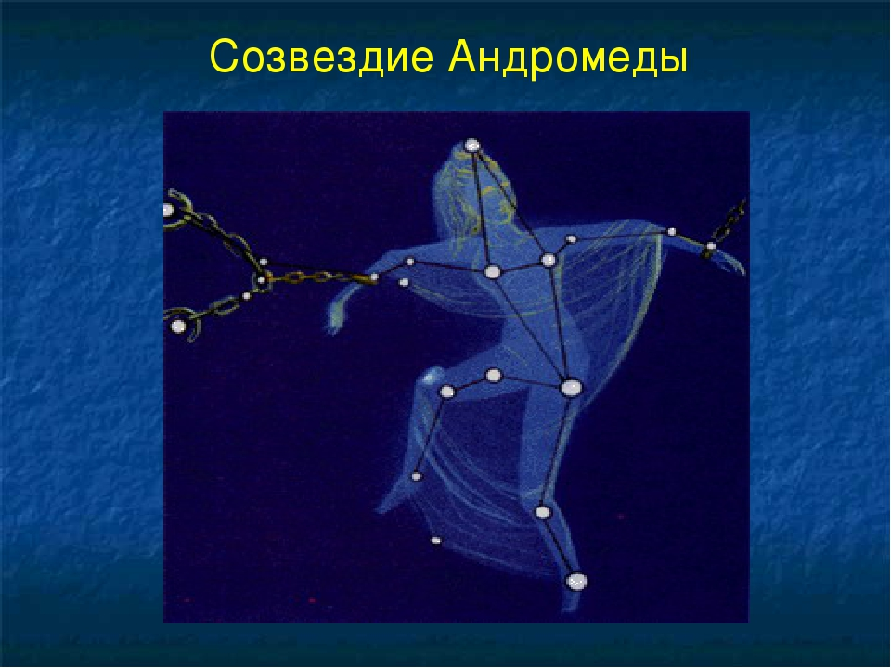
Созвездие Андромеды
Согласно греческому мифу, Андромеда - дочь эфиопского царя Цефея и царицы Кассиопеи. Бог морей Посейдон предназначил царевну в жертву морскому чудовищу, но Персей спас ее.

Slide 6
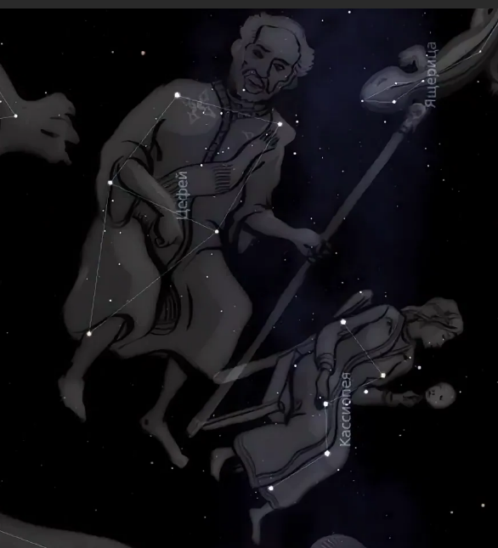
Кассиопея
Цефей (Кефей)
Цефей – царь Эфиопии. Кассиопея – жена Цефея.
Посейдон, разгневанный похвалами Кассиопеи о своей красоте, наслал на царство Цефея наводнение и морское чудовище
За своё хвастовство Кассиопея была привязана к креслу, сидя на котором, обречена кружиться вокруг Северного Полюса, переворачиваясь головой вниз.

Slide 7
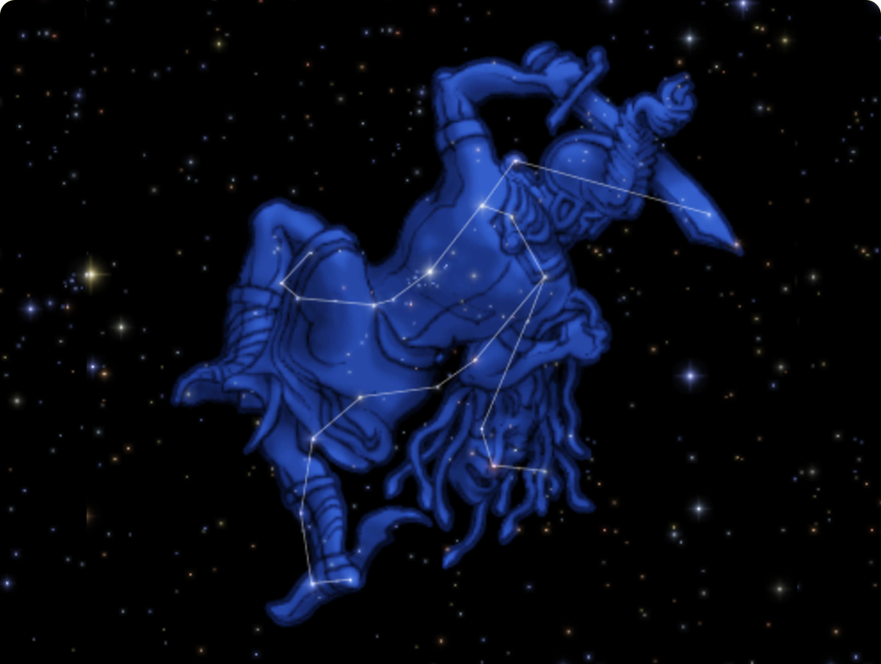
Персей
По приказу царя Полидекта убил Медузу Горгону. С помощью отрубленной головы Медузы обратил в камень морское чудовище и спас Андромеду, которую взял в жены.

Slide 8
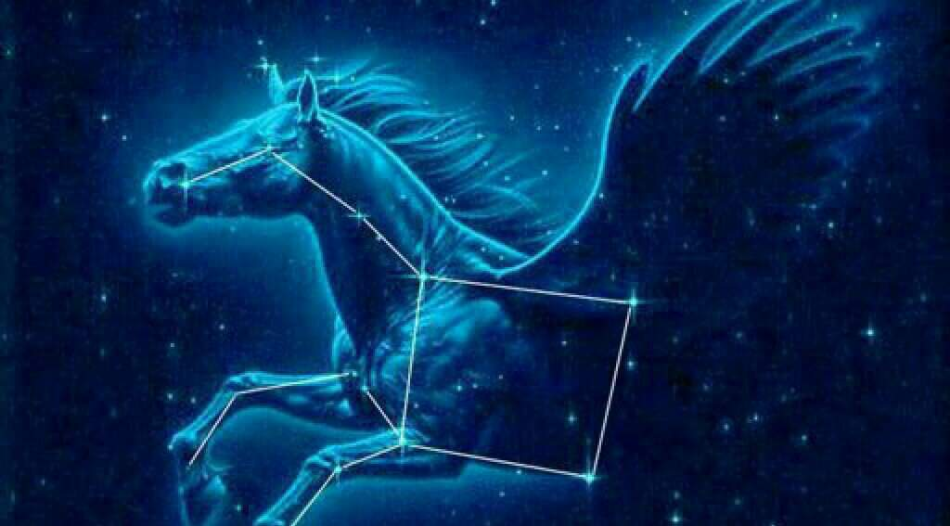
Пегас
Родился из крови Медузы у истоков Океана, его имя означает «бурное течение».
Благодаря Пегасу, Беллерофонт смог с воздуха поразить из лука Химеру, потом помогал герою в других подвигах.
Беллерофонт пытался взлететь на Пегасе на небо, но упал, а Пегас продолжил полет.
Впоследствии Пегас помогал Зевсу доставлять молнии, за что был помещен на небо.

Slide 9
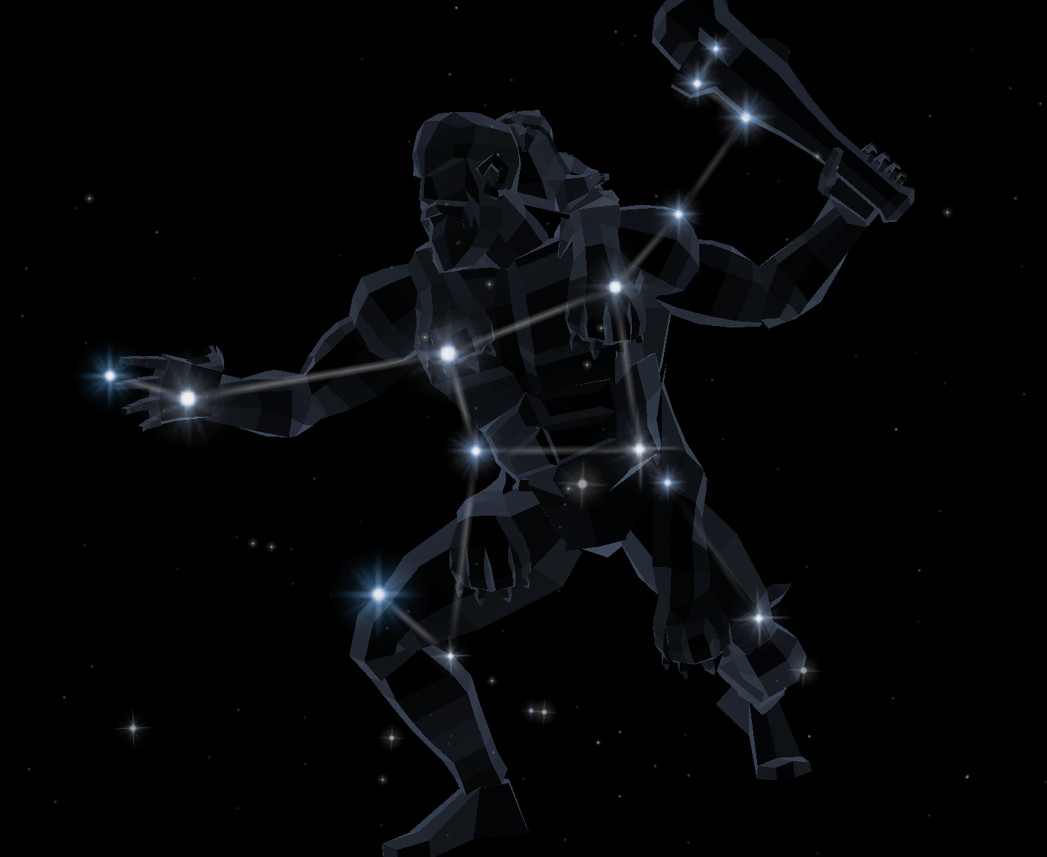
Геркулес
Геркулес (Геракл) – прославленный герой, сын Зевса и смертной женщины Алкмены. Совершил знаменитые 12 подвигов.
Зевс посчитал эти подвиги достойными и поместил героя среди звезд.

Slide 10
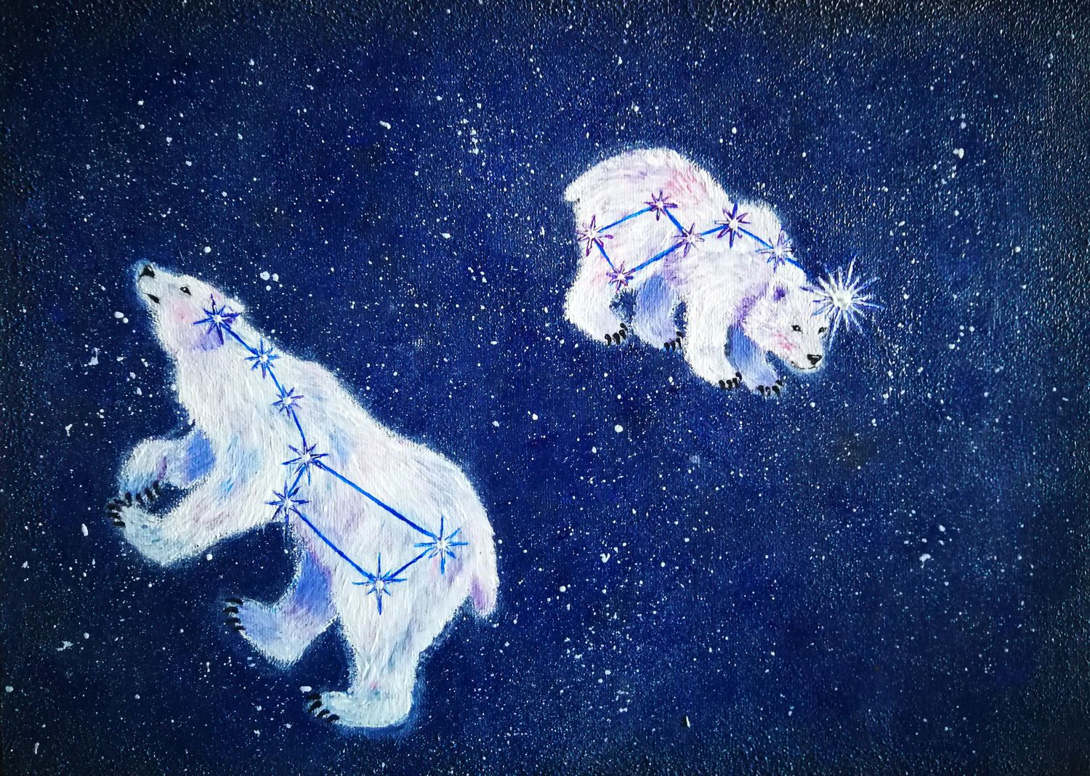
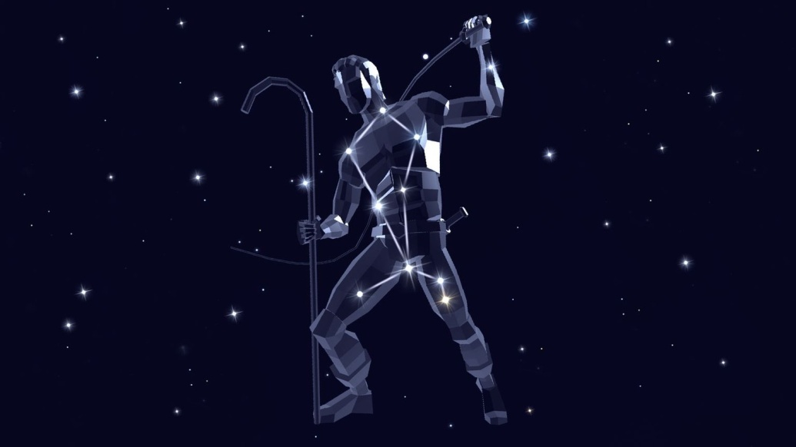
Большая Медведица
Малая Медведица
Волопас
Согласно греческим мифам, Зевс соблазнил нимфу Артемиды, Каллисто. Она родила сына Аркада.
Ревнивая богиня Гера обратила соперницу в медведицу. Аркад чуть не убил медведицу, но был остановлен Зевсом.
Спасая нимфу и своего ребёнка от мести, Зевс перенёс их на небо, Каллисто — Медведицей, а сына — Волопасом.

Slide 11
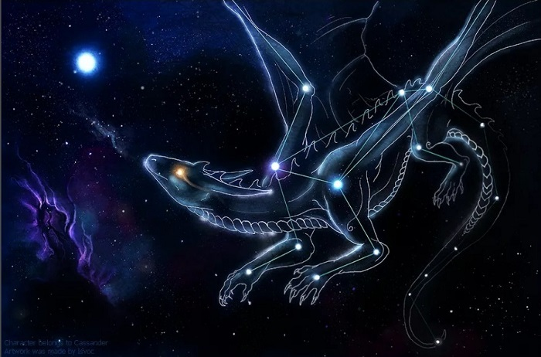
Дракон
Греческий миф гласит, что это дракон Ладон, которого Гера поместила в саду Гесперид для охраны дерева с золотыми яблоками; добывая эти яблоки, Геракл убил дракона.
Другой миф отсылает к походу аргонавтов: дракон Колхис, прототип созвездия, охранял золотое руно, которое должен был добыть Ясон. Также есть версия, что этим драконом был Пифон.

Slide 12
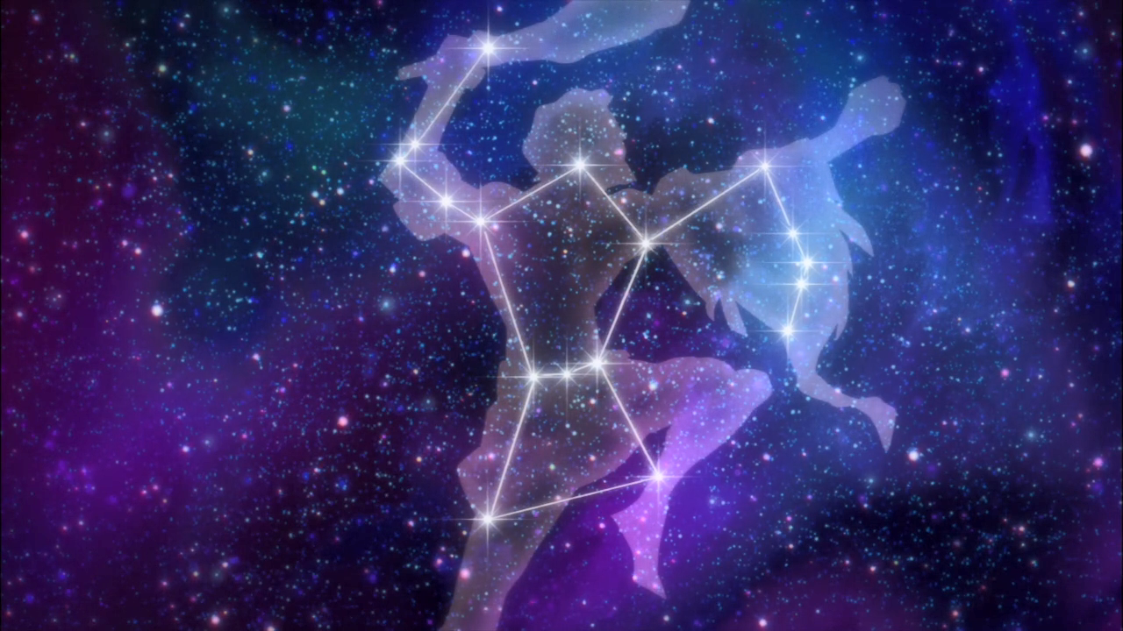
Орион
В древнегреческой мифологии охотник, отличавшийся необычайной красотой и таким ростом, что его иногда называли великаном.
От Посейдона он получил дар ходить по волнам, как по земле.
По одной из версий он полюбил Артемиду. Орион похвалялся перед Артемидой и Лето, что может истребить всё, а Гея наслала скорпиона, чтобы тот укусил Артемиду, но Орион сам был укушен, и Артемида вознесла его к звёздам.

Slide 13
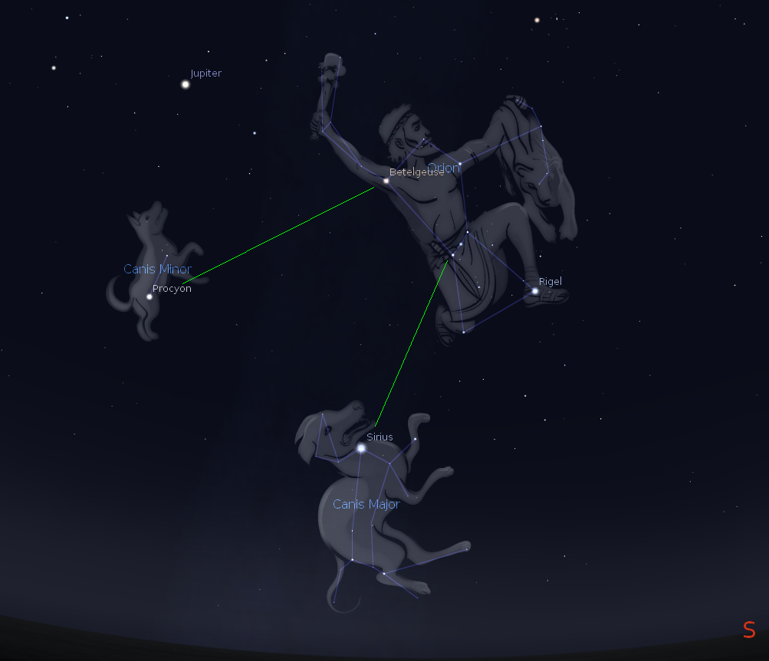
Большой Пес
Малый Пес
Большой и малый псы сопровождают охотника Ориона.
Ярчайшая звезда на небе, Сириус, находится в созвездии Большого Пса. Его латинское название Canicula, что означает «маленькая собака»; в Древнем Риме период летней жары, совпадавший с началом утренней видимости Сириуса. Отсюда и происходит слово «каникулы».

Slide 14
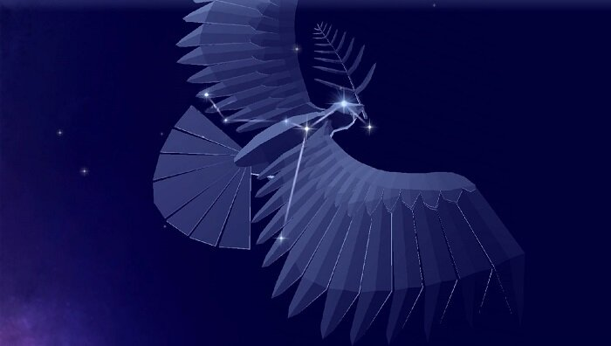
Голубь
Подоконник ладонями стиснув,
Ты стоишь, запрокинув голову,
И летят позывные мыслей
К дальним звёздам – белые голуби.
Где-то там, в беспредельной темени,
За границами звёздной Арктики,
В недоступном пространстве и времени
Проплывают иные галактики.
Я уверен: в каком-то созвездии
Есть планеты, как наша, зелёные,
И живут там твои ровесники –
Космонавты, поэты, учёные.
И в такую же полночь лунную,
Запрокинув мечтательно голову,
Загрустила ровесница юная
На планете в созвездии Голубя.
Стихотворение Бориса Дворного «Мечта»

Slide 15
Источники
Воронцов-Вильяминов Очерки о вселенной
Энциклопедия для детей. т.8. Астрономия
Яндекс. Картинки https://yandex.ru/images/?from=tabbar
Википедия https://ru.wikipedia.org/

Slide 16
Спасибо за внимание!

